Slide 1
2021-2 딥러닝응용기초 : 프로젝트 #1/4
IT공학과
2031695
배현진

Slide 2
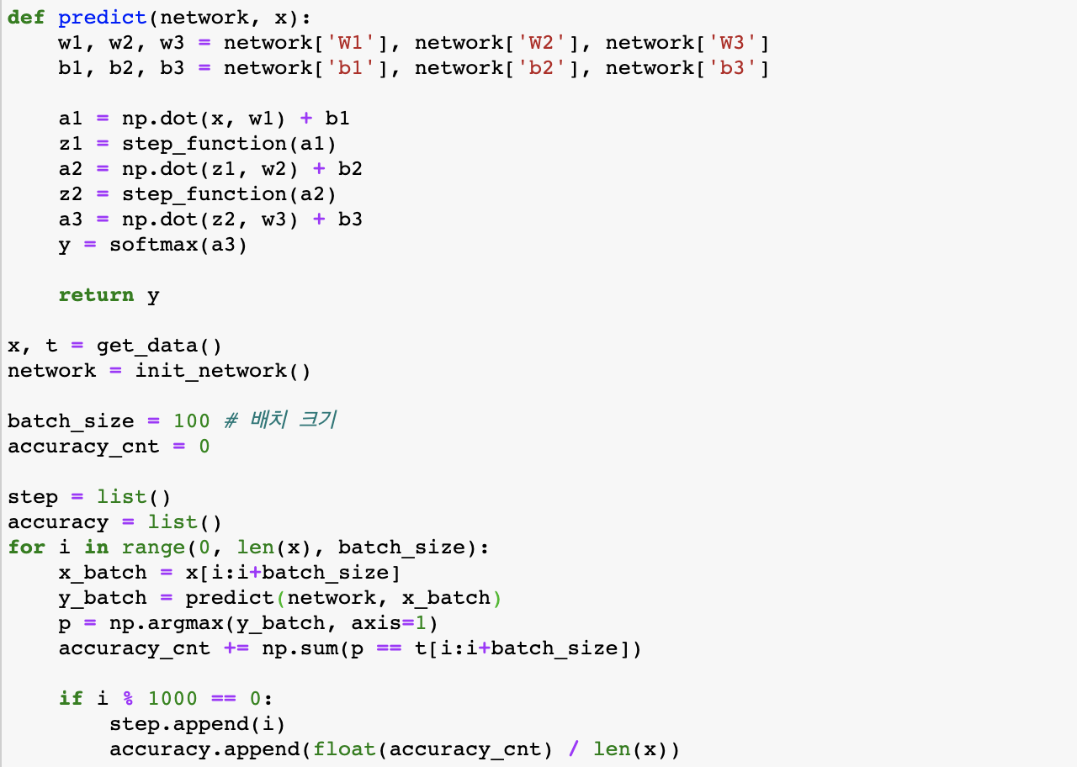
실험 코드
활성화함수
활성화함수
다음과 같은 코드를 이용해 mnist 숫자 손글씨 인식 시 활성화 함수가 예측 성능에 영향을 미치는지를 실험

Slide 3
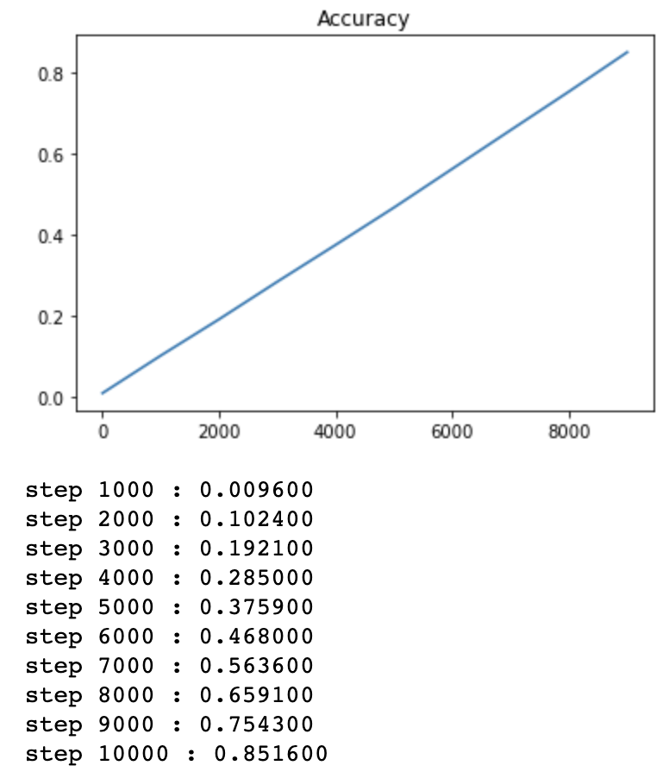
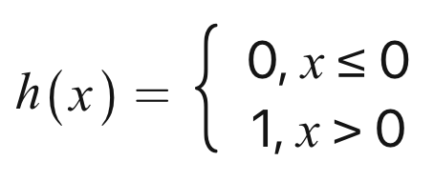
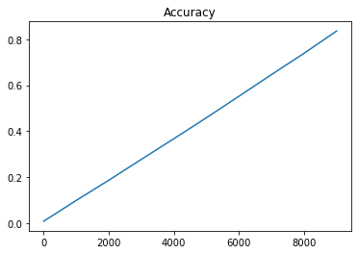
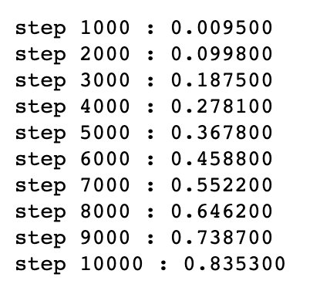
1) 항등 함수(Identity Function)
입력을 그대로 출력해 입력과 출력이 같다.
2) 계단 함수(Step Function)
수식:
0을 기준으로 출력을 결정짓기 때문에 다중 출력이 불가능하다.

Slide 4
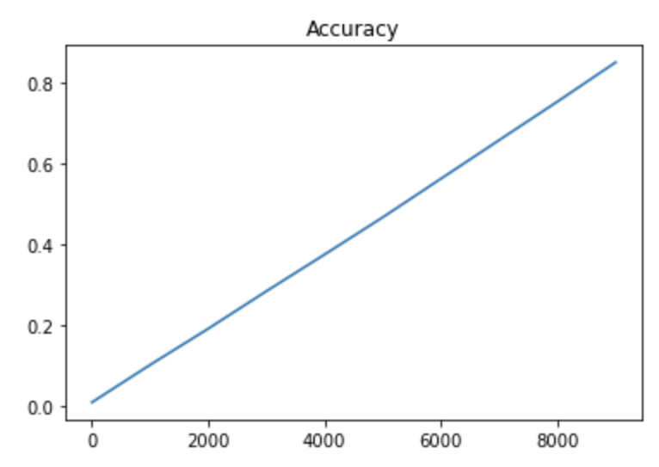
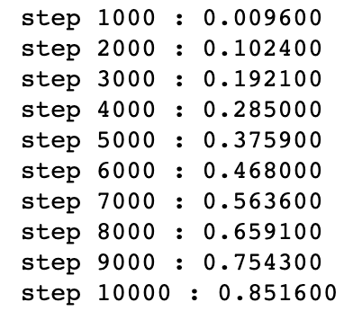
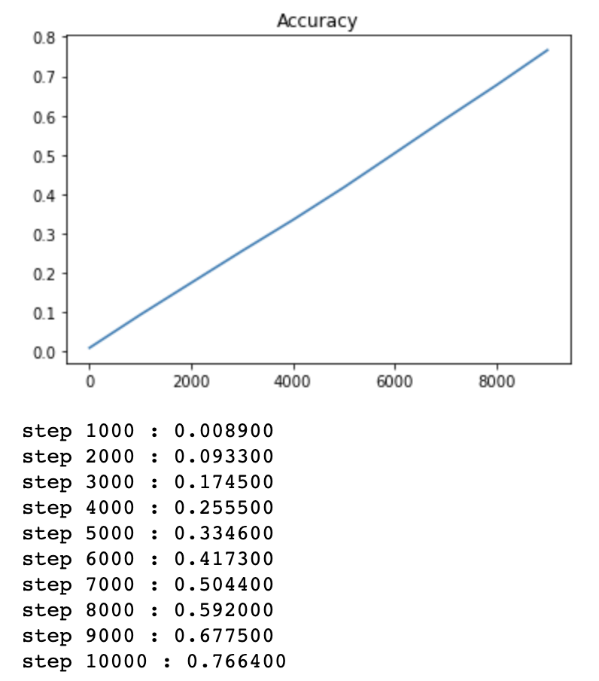

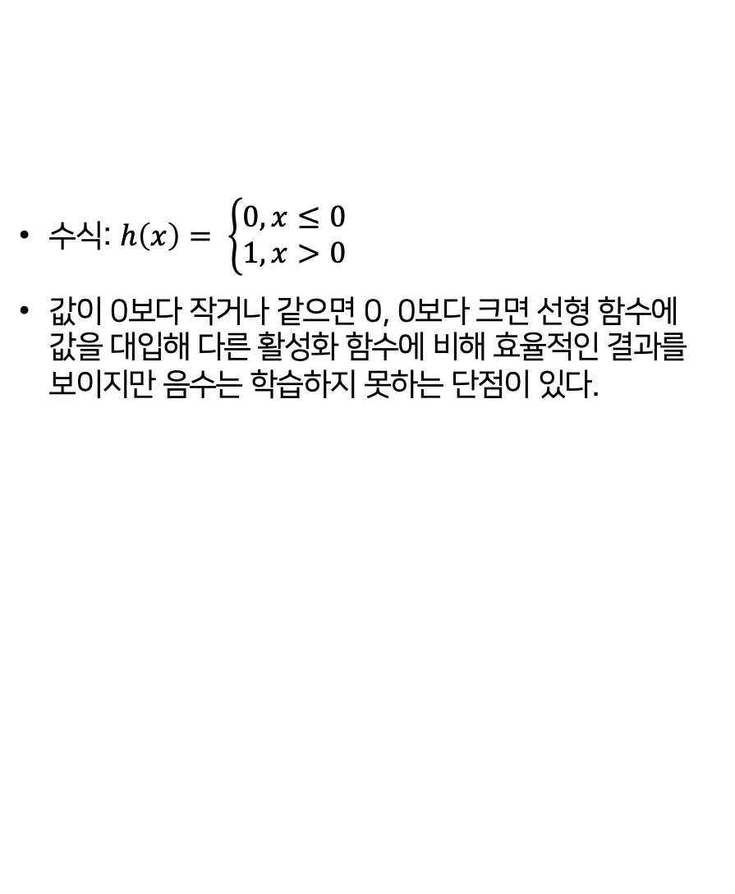
3) 시그모이드 함수(Sigmoid Function)
수식: $h\left(x\right)= \frac{1}{1+exp⁡(−x)}$
입력에 따라 값이 급격하게 변하지 않고, 출력값의 범위가 0과 1 사이로 제한됨으로써 exploding gradient를 방지할 수 있지만, gradient 값이 0에 수렴하는 gradient vanishing이나 gradient 업데이트 중 지그재그로 변동하는 문제점이 발생한다.
4) ReLu 함수
수식: $h\left(x\right)= \left\{\begin{aligned}0, x≤0 \\ 1, x>0\end{aligned}\right.$
값이 0보다 작거나 같으면 0, 0보다 크면 선형 함수에 값을 대입해 다른 활성화 함수에 비해 효율적인 결과를 보이지만 음수는 학습하지 못하는 단점이 있다.

Slide 5
결과
기계학습 시 activation function 별 큰 차이는 없다. 하지만 딥러닝을 사용해 모델이 깊어지게 된다면 항등함수나 계단 함수의 경우 미분이 불가하기 때문에 비선형 함수를 사용해야 할 것이며, 이에 따른 활성화 함수 별 성능 차이가 발생할 것이다.
항등함수
계단함수
시그모이드
ReLU

